Slide 1
Радиолокация

Slide 2
Радиолока́ция — область науки и техники, объединяющая методы и средства обнаружения, измерения координат, а также определение свойств и характеристик различных объектов, основанных на использовании радиоволн.

Slide 3
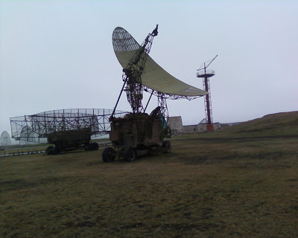
Основное техническое приспособление радиолокации — радиолокационная станция (англ. Radar).

Slide 4
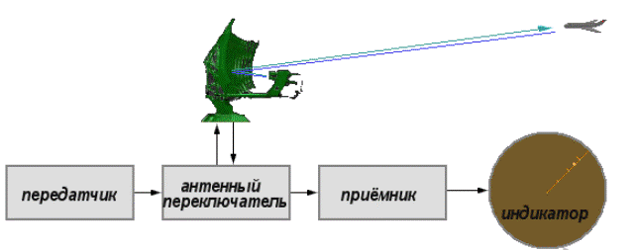
Выделяют два вида радиолокации:
Пассивная радиолокация основана на приёме собственного излучения объекта
При активной радиолокации радар излучает свой собственный зондирующий импульс и принимает его отражённым от цели. В зависимости от параметров принятого сигнала определяются характеристики цели.

Slide 5
Активная радиолокация бывает двух видов:
Активная радиолокация
С активным ответом — на объекте предполагается наличие радиопередатчика (ответчика), который излучает радиоволны в ответ на принятый сигнал. Активный ответ применяется для опознавания объектов (свой-чужой), дистанционного управления, а также для получения от них дополнительной информации (например, количество топлива, тип объекта и т. д.).
С пассивным ответом — запросный сигнал отражается от объекта и воспринимается в пункте приёма как ответный.

Slide 6
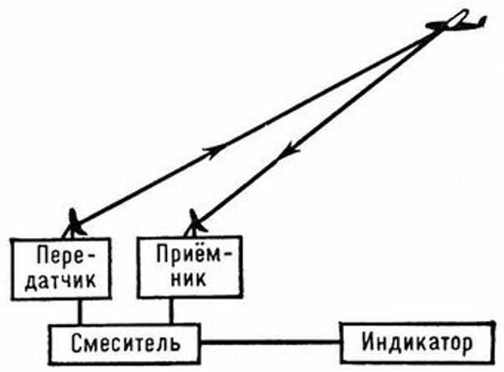

Slide 7
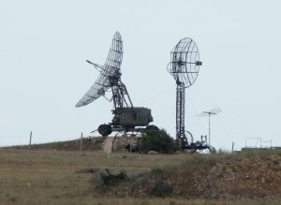
РЛС использует различные способы обзора
круговой
секторный
обзор по винтовой линии
конический
по спирали
"V" обзор
линейный (самолёты ДРЛО типа Ан-71 и А-50 (Россия-Украина) или американские с системой Авакс)

